Slide 1

MongoDB
정보대학 컴퓨터학과

Slide 2
NoSQL

Slide 3
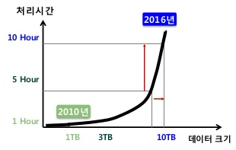
NoSQL 개요
RDBMS과 빅데이터
기존 RDBMS의 초점 : 트랜잭션을 통한 안정적인 데이터 관리에 초점
단일 하드웨어에서의 동작을 가정
웹 2.0 환경 및 빅데이터 등장
데이터와 트래픽의 양이 기하급수적으로 증가
수직적 확장 구조로 데이터를 처리하는 데 필요한 비용의 증가
기존의 RDBMS로는 빅데이터를 처리하는데 한계에 도달

Slide 4
NoSQL 개요
RDBMS의 문제
고정된 스키마(Fixed Schema)
데이터를 사용하기 전에 스키마(Table, Index 등)를 정의해야 함
데이터 속성이 고정되지 않거나, 데이터의 속성의 변화가 잦은 환경에서 단점으로 작용
스키마 수정의 어려움: 컬럼의 추가/수정/삭제는 row에 lock을 걸고 index의 수정은 테이블에 lock을 걸기 때문
JOIN
데이터가 많을 때 JOIN은 많은 양의 데이터에 복잡한 연산을 수행해야 하기 때문에 비용이 많이 들며 파티션을 넘어서는 동작하지 않음
ACID 트랜잭션
Atomicity(원자성): 트랜잭션과 관련된 작업들이 부분적으로 실행되다가 중단되지 않는 것을 보장
Consistency(일관성): 트랜잭션이 실행을 성공적으로 완료하면 언제나 일관성 있는 데이터베이스 상태로 유지
Isolation(격리성): 트랜잭션을 수행 시 다른 트랜잭션의 연산 작업이 끼어들지 못하도록 보장
Durability(지속성): 성공적으로 수행된 트랜잭션은 영원히 반영

Slide 5
NoSQL 개요
ACID
Example : A 계좌에서 B 계좌로 50만원을 송금하는 상황
1. read(A)
2. A := A – 500,000
3. write(A)
4. read(B)
5. B := B + 500,000
6. write(B)
만약 3번까지 진행된 상태에서 시스템에 오류가 생겨서 시스템이 정지된다면?
A 계좌에서는 50만원이 인출되었지만, B 계좌에는 아무런 돈이 입금되지 않음
Atomicity(원자성)
Transaction이 수행되다 말고 도중에 정지될 경우, 이를 원상태로 복구(roll back)해야 함
All or Nothing

Slide 6
NoSQL 개요
ACID
Example : A 계좌에서 B 계좌로 50만원을 송금하는 상황
1. read(A)
2. A := A – 500,000
3. write(A)
4. read(B)
5. B := B + 500,000
6. write(B)
만약 3번까지 진행된 상태에서 시스템에 오류가 생겨서 시스템이 정지된다면?
A 계좌에서는 50만원이 인출되었지만, B 계좌에는 아무런 돈이 입금되지 않음
Consistency(일관성)
A계좌와 B계좌의 금액의 총합은 일정해야 함.
Consistency를 만족하지 못할 경우, transaction을 roll back 해야함

Slide 7
NoSQL 개요
ACID
Example : A 계좌에서 B 계좌로 송금하는 도중에 C에게도 40만원을 송금
1. A = 700,000
2. read(A)
3. A := A – 500,000
4. write(A)
5. read(B)
6. B := B + 500,000
7. write(B)
A가 출금한 후 변경 금액을 갱신하기 전에, 다른 작업에서 A의 잔액을 읽어서 처리할 경우
A는 30만원의 잔액이 남을 것
Isolation(격리성)
A계좌에서 읽고 쓰기 작업 중이라면, 다른 작업이 끼어들어서는 안됨.
read(A)
A := A – 400,000
write(A)
read(C)
C := C + 400,000
write(C)

Slide 8
NoSQL 개요
ACID
Example : A 계좌에서 B 계좌로 50만원을 송금하는 상황
1. read(A)
2. A := A – 500,000
3. write(A)
4. read(B)
5. B := B + 500,000
6. write(B)
만약 6번까지 모든 작업이 완료되었다면
아무런 문제가 없음
Durability(지속성)
성공적으로 수행된 트랜잭션은 영원히 반영해야 함
시스템에 오류가 생겨도, 성공 이전으로 돌아가서는 안됨

Slide 9
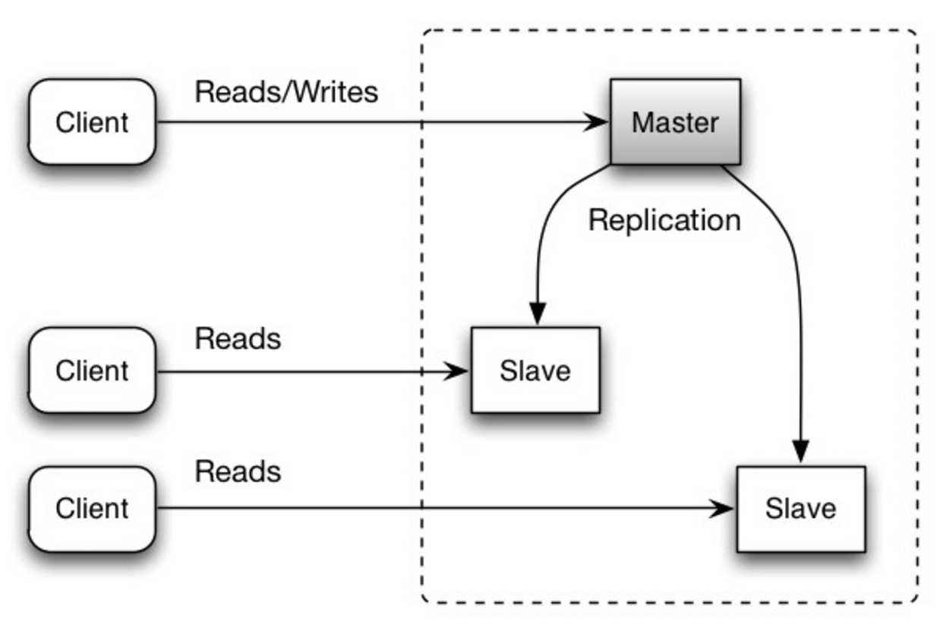
NoSQL 개요
RDBMS의 문제
Master-Slave Replication
데이터를 안정적으로 보존하기 위해 slave에 데이터 복제

Slide 10
NoSQL 개요
RDBMS의 문제
Replication - 복제에 의한 확장
결과를 slave의 개수만큼 복제함.
용량 확장이 아닌 시스템의 안정성 부여
읽기는 빠르지만 쓰기는 하나의 노드에 대해서만 일어나기 때문에 병목현상 발생
Master에서 slave로 퍼지는데 시간이 소요되기 때문에 중요한 읽기 작업은 여전히 Master에서 읽어야 하고, 이것은 어플리케이션 개발에 고려가 필요함
데이터 규모가 큰 경우에는 N번 복제를 해야 하기 때문에 문제가 발생할 소지가 있음. 이것은 Master-Slave 방식으로 확장성에 대한 제한을 가지게 됨.

Slide 11
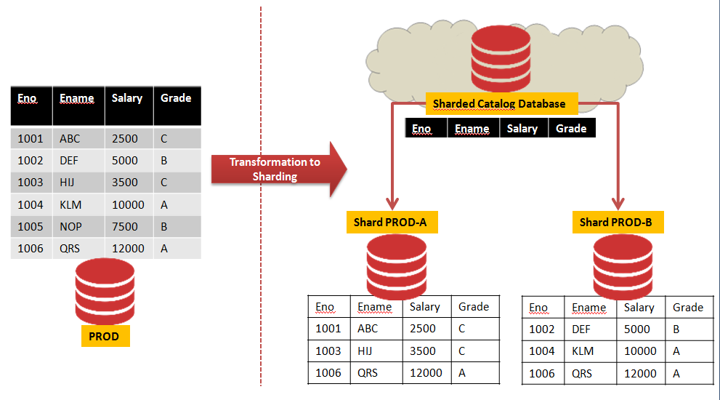
NoSQL 개요
RDBMS의 문제
Sharding(Partitioning)
데이터를 각각의 DB에 나눠서 분할 관리

Slide 12
NoSQL 개요
RDBMS의 문제
Sharding(Partitioning) - 분할에 의한 확장
Read만큼 Write도 확장할 수 있지만 애플리케이션에서 파티션된 것을 인지하고 있어야 함
RDBMS의 가치는 관계에 있다고 할 수 있는데 파티션을 하면 이 관계가 깨져버리고 각 파티션 된 조각 간에 조인을 할 수 없기 때문에 관계에 대한 부분은 애플리케이션에서 처리
RDBMS에서는 수동 Sharding 작업이 필요하나 이 과정이 복잡

Slide 13
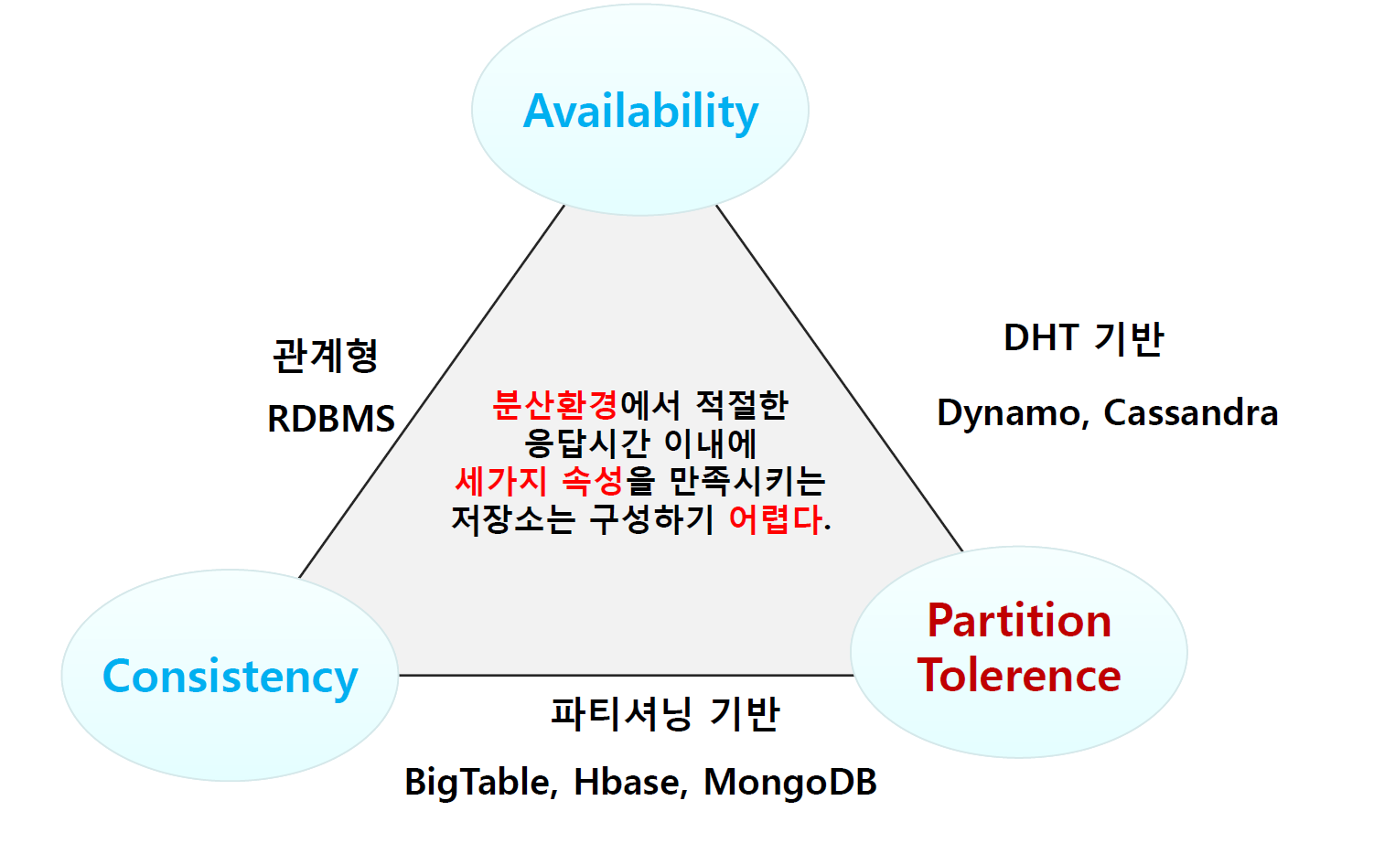
NoSQL 개요
CAP
분산 시스템이 보장해야 할 3가지 특성
Consistency: 각각의 사용자가 항상 동일한 데이터를 조회해야함.
Availability: 모든 사용자가 항상 읽고 쓸 수 있음
Partition tolerance: 물리적 네트워크 분산 환경에서 시스템이 잘 동작
분산 시스템에서는 적절한 타이밍에 2가지 특성만 만족할 수 있다.

Slide 14
NoSQL 개요
NoSQL 등장 배경
1998년: SQL interface를 지원하지 않은 오픈소스 관계형DB를 NoSQL이라 정의
시스템 구조의 단순화
시스템을 이기종 장비 에도 이식시킬 수 있게 함
표준 상용 제품보다 기능을 줄이면서 가격도 저렴하게 함
데이터 필드 크기, 컬럼 등의 제약 없앰
2009년: NoSQL 개념 재등장. 기존 관계형 DBMS와 다른 특징으로 규정
Non-Relational
No-Schema
Distributed
Less Restricted ACID
2011년: UnQL(Unstructurred Query Language) 활동 시작

Slide 15
NoSQL 개요
NoSQL의 의미
No SQL
Not only SQL
NOn-relational operation database SQL

Slide 16
NoSQL 개요
NoSQL의 구분
집합 지향 모델 VS 그래프 모델

Slide 17
NoSQL 개요
NoSQL의 구분
구분 |  | 특징 | 종류
집합 지향 모델 | 키-값 모델 | 데이터를 키와 값의 쌍으로 저장 키: 값에 접근하기 위한 index 값: 모든 형태의 데이터 | Voldemort Riak Redis … …
 | 문서 모델 | 키와 문서의 쌍으로 데이터 저장 데이터를 계층적 문서 형태로 저장 문서의 구조를 정하고 이 구조를 기초로 하여 데이터에 접근 | MongoDB RavenDB couchDB … …
 | 칼럼-패밀리 모델 | 기존 관계형 모델과 다르게 행(row)가 아닌 열(column),즉 데이터의 필드를 기본 단위로 데이터 관리 | Cassandra Hbase HyperTable …. …
그래프 모델 |  | 관계형 모델과 유사 실제 세계의 데이타를 관계와 함께 표현하기 위해 디자인된 모델 연속적인 노드, 관계, 특성의 형태로 저장 | InfiniteGraph Neo4j OrientDB … …

Slide 18
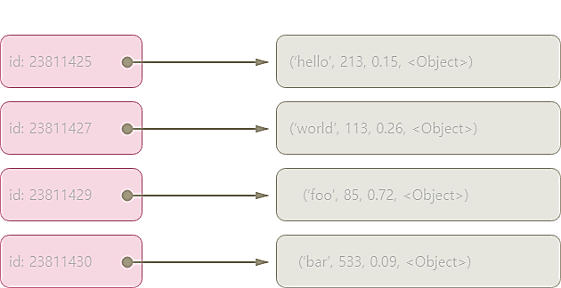
NoSQL 개요
키-값 모델(Key-Value Model)

Slide 19
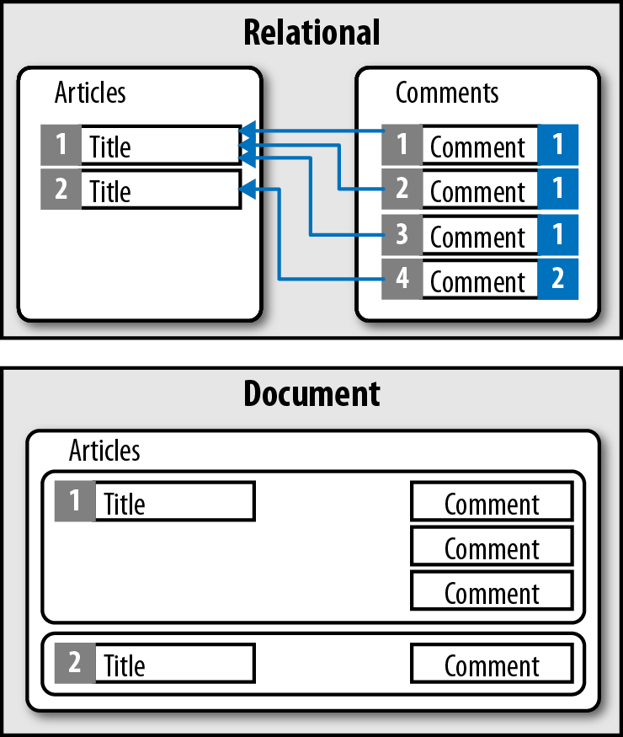
NoSQL 개요
문서 모델(Document Model)

Slide 20
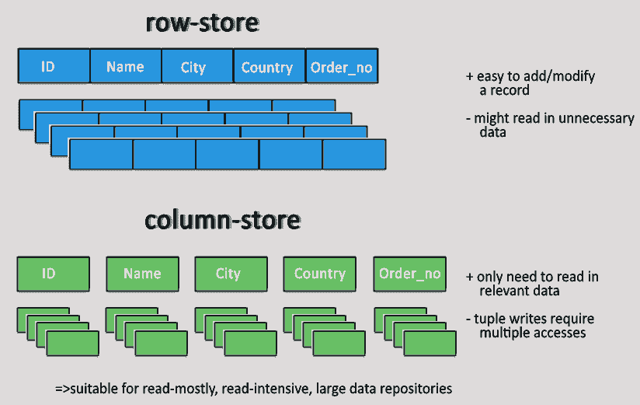
NoSQL 개요
컬럼-패밀리 모델(Column-Family Model)

Slide 21
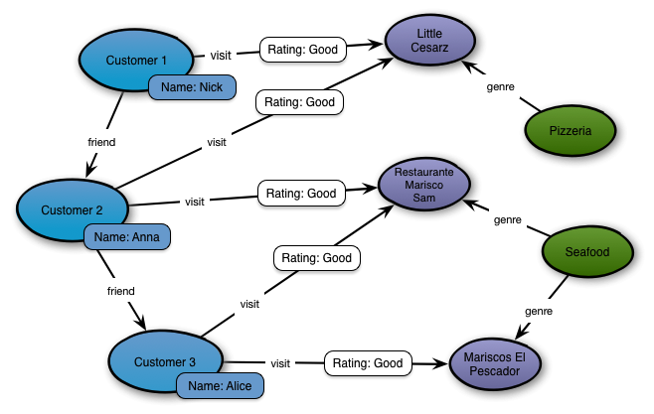
NoSQL 개요
그래프 모델(Graph Model)

Slide 22
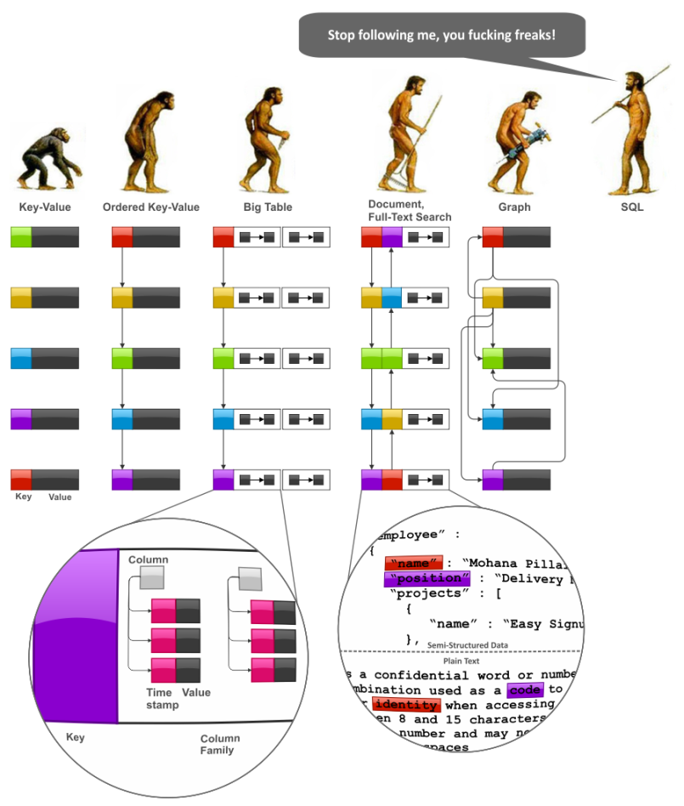
NoSQL 개요

Slide 23
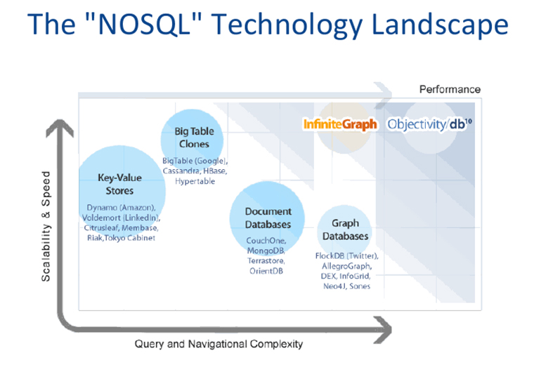
NoSQL 개요

Slide 24
NoSQL 개요
RDBMS vs NoSQL
구분 | RDBMS | NoSQL
데이터셋 특성 | 대량, 정형데이터 | 초대용량, 비정형데이터
적합한 연산 | 랜덤 액세스, 복잡 연산 | 순차 액세스, 단순 연산
데이터 모델 | 중복제거, 정규화 | No Join, 비정규화
분산시스템 특성 | 일관성, 가용성 | 가용성, 분산처리성
확장성 | 고성능 서버, SQL 최적화 필요 | 저가 서버 추가, 시스템이 확장 지원
적합한 서비스 | 정확성/일관성 중시, 지속적인 update, 정형 데이터 | 증가량이 큰 대용량 기반, 비정형 데이터 위주 웹서비스

Slide 25
MongoDB

Slide 26

MongoDB
MongoDB
Cross-platform 지원
문서모델 기반
high performance, high availability, and easy scalability.
JSON-like(BSON) documents with schemas

Slide 27
MongoDB
Why MongoDB
범용 데이터베이스
특정 기능에 초점을 둔 다른 NoSQL과는 다르게, MongoDB는 다양한 목적의 application에 사용 가능한 범용성을 지니고 있음
유연한 Schema 디자인
Attribute 속성을 정의하지 않기 때문에, 자유자재로 data를 수정할 수 있음.
풍부한 기능
MapReduce, aggregation framework, TTL/capped collections, secondary indexing등의 다양한 기능을 지원하기 때문에 여러 application에 적합
확장성 및 load balancing
자동 sharding 기능을 통한 수평적인 확장으로부터 read, write 확장성을 제공하며, data balancing을 자동적으로 맞추기 때문에 개발에 용이

Slide 28
MongoDB
Why MongoDB
Aggregation 프레임워크
Having an extract transform load framework built in the database means that a developer can perform most of the ETL logic before the data leaves the database, eliminating in many cases the need for complex data pipelines.
Native replication
Data will get replicated across a replica set without complicated setup.
보안 기능
Both authentication and authorization are taken into account so that an architect can secure her MongoDB instances.
JSON (BSON) 구조 사용
JSON is widely used across the web for frontend and API communication and as such it's easier when the database is using the same protocol.

Slide 29
MongoDB
MongoDB의 단점
Schema-less
Schema-less로 인해 데이터의 수정 및 확장이 용이
실제로는 schema를 DBMS 레벨에서 application 레벨로 이동한 것.
application에서 제대로 된 관리를 하지 못할 경우 DB 처리가 오히려 복잡해짐.
ACID 미지원
ACID를 일부 포기함으로서 수평적 확장성 제공
금융 등의 critical한 분야에서 ACID의 미지원은 치명적으로 작용
rollback 기능 또한 RDBMS보다 부족하기 때문에 데이터 손실의 위험을 가지고 있음

Slide 30
MongoDB
RDBMS과 MongoDB 비교
RDBMS | MongoDB
Database | Database
Table | Collection
Tuple/Row | Document
column | Field
Table Join | Embedded Documents
Primary Key | Primary Key (Default key _id provided by mongodb itself)
Database Server and Client
Mysqld/Oracle | mongod
mysql/sqlplus | mongo

Slide 31
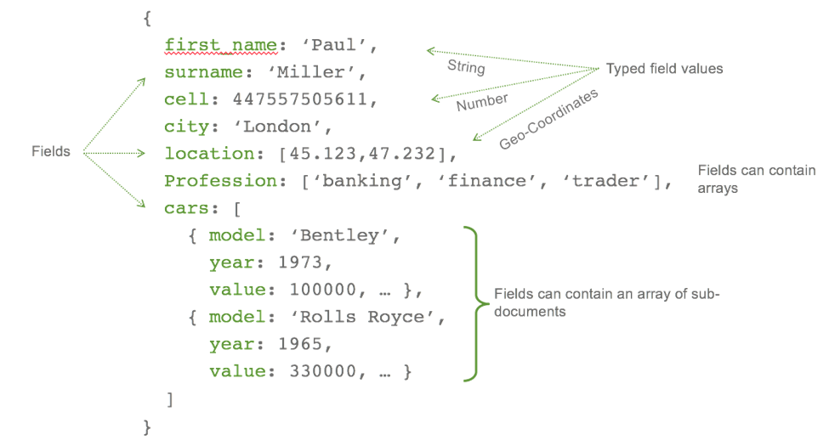
MongoDB
Document
RDBMS과 유사하게 field의 이름과 그에 따른 값을 저장
데이터의 타입에 대한 별도적 명시 X
하나의 field값에 대해서 리스트 형태로 여러 개의 데이터를 관리할 수 있음
Document 내에 embedded sub-document를 생성하여 관리

Slide 32
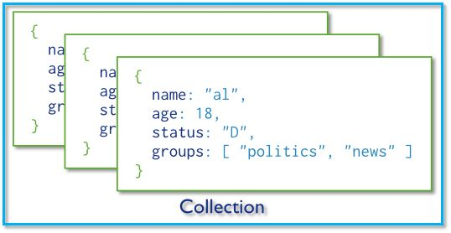
MongoDB
Collection
Document들의 집합
Collection 내의 document는 서로 다른 schema를 가질 수 있음
같은 field 명을 가진 document이지만 데이터의 type이 달라도 문제가 없음
같은 collection 내의 데이터끼리 field명이 다를 수도 있음
같은 collection 내의 document 구조가 달라도 됨

Slide 33
MongoDB
Modeling
예시 : 블로그 페이지는 다음과 같은 특징을 만족해야 함
각각의 post는 제목을 가지고 있어야 하고, post에 대한 내용이 있어야 하며, 작성 시간을 기록해야 하고, post를 가리키는 주소인 url을 가지고 있어야 하며, 추천 횟수를 관리한다.
모든 포스트는 한 개 이상의 tag를 가질 수 있다.
모든 포스트는 comment를 관리하는데, 각각의 comment는 작성한 message 내용, 작성 시간, 그리고 comment를 추천한 횟수를 가진다.
각각의 post에는 0개 이상의 comment를 작성할 수 있다.

Slide 34
MongoDB
Modeling
관계
post는 tag를 관리한다.
comment를 post에 등록한다.
comment
등록
post
post
관리
tag

Slide 35
MongoDB
Modeling
Mapping Cardinality
post는 반드시 comment를 가질 필요는 없다.
post는 여러 개의 comment를 가질 수 있다.
comment는 반드시 post에 등록되어야 한다.
comment는 오직 하나의 post에 등록될 수 있다.
(1, 1)
등록
(0, n)
comment
post

Slide 36
MongoDB
Modeling
속성
post는 제목과 내용, 작성시간, 추천 횟수, 그리고 url을 가지고 있어야 한다.
comment는 내용과, 작성시간, 그리고 추천 횟수를 가지고 있어야 한다.
(1, 1)
등록
(0, n)
comment
post
내용
작성
시간
내용
작성
시간
추천
횟수
url
추천
횟수

Slide 37
MongoDB
RDBMS Modeling
comment
comment_id
*post_id
내용
추천횟수
작성시간
post
post_id
내용
url
추천횟수
작성시간
n
1

Slide 38
MongoDB
Modeling
Mapping Cardinality
post는 반드시 tag를 관리할 필요는 없다.
post는 여러 개의 tag를 가질 수 있다.
tag는 반드시 post에 등록되어야 한다.
tag는 여러 개의 post에 등록될 수 있다.
(0, n)
관리
(1, n)
post
tag

Slide 39
MongoDB
Modeling
속성
post는 제목과 내용, 작성시간, 추천 횟수, 그리고 url을 가지고 있어야 한다.
tag는 tag 명을 가지고 있어야 한다.
(1, n)
관리
(0, n)
tag
post
내용
작성
시간
tag명
url
추천
횟수

Slide 40
MongoDB
RDBMS Modeling
post
post_id
내용
url
추천횟수
작성시간
tag
tag_id
tag명
tag 관리
*tag_id
*post_id

Slide 41
MongoDB
RDBMS Modeling
RDBMS의 문제
하나의 application이 관리하는 데이터를 여러 table에서 나눠서 관리
여러 table에서 나눠서 관리하기 때문에 필요한 data를 완성시키기 위해서는 여러 번의 JOIN 연산을 필요로 함.
Document 모델의 접근 방식
한 application이 관리하는 데이터는 가능한 하나의 document에서 관리
가능한 다른 document를 reference하기보다는, embedded document로 관리
post
post_id
내용
url
추천횟수
작성시간
tag
tag_id
tag명
tag 관리
*tag_id
*post_id
JOIN
JOIN

Slide 42
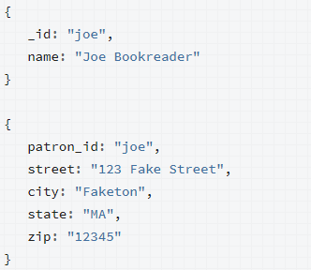
MongoDB
Document Modeling
One-to-One Relationships

Slide 43
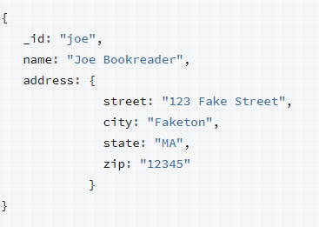
MongoDB
Document Modeling
One-to-One Relationships
별도로 document를 관리하지 않고 Embedded Document로 처리

Slide 44
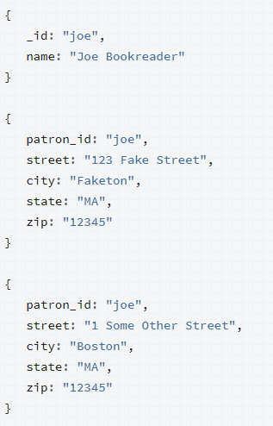
MongoDB
Document Modeling
One-to-Many Relationships

Slide 45
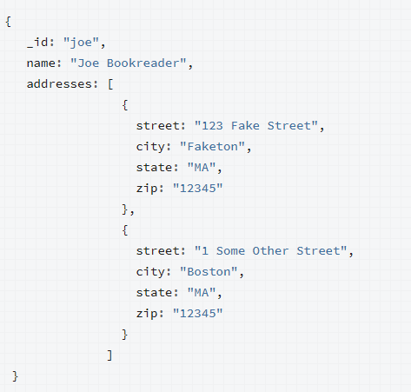
MongoDB
Document Modeling
One-to-Many Relationships
마찬가지로 별도의 document로 나누는 것이 아니라 Embedded Document로 처리

Slide 46
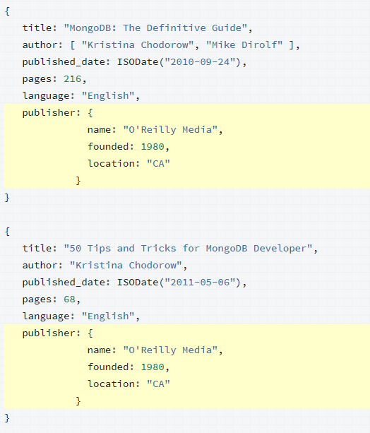
MongoDB
Document Modeling
Many-to-Many Relationships

Slide 47
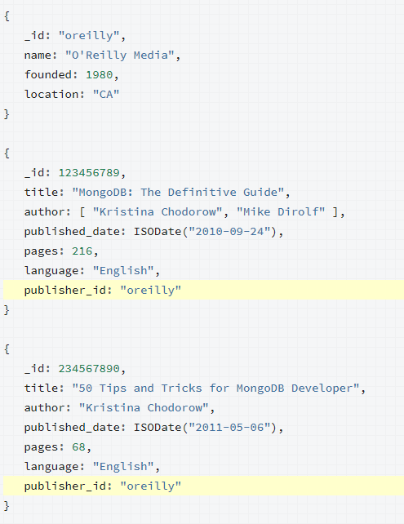
MongoDB
Document Modeling
Many-to-Many Relationships
Many-to-Many에서는 Embedded document로 처리시, 데이터의 중복이 발생
중복을 방지하기 위해 Document reference로 처리

Slide 48

MongoDB
Document Modeling
Post
post_id
내용
url
추천횟수
작성시간
comment
comment_id
내용
추천횟수
작성시간
tag
tag_id
comment
comment_id
내용
추천횟수
작성시간
tag
tag_id
comment
comment_id
내용
추천횟수
작성시간
tag
tag_id
tag
tag_id
tag명
tag
tag_id
tag
tag_id

Slide 49
MongoDB
Basic

Slide 50
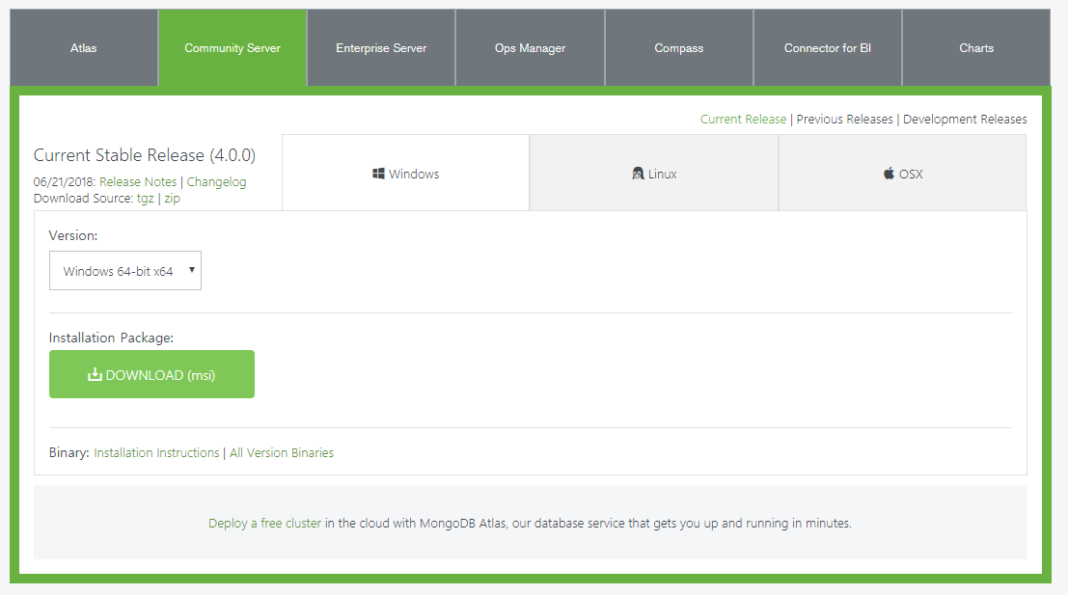
MongoDB
MongoDB 설치
https://www.mongodb.com/download-center?jmp=homepage#community

Slide 51
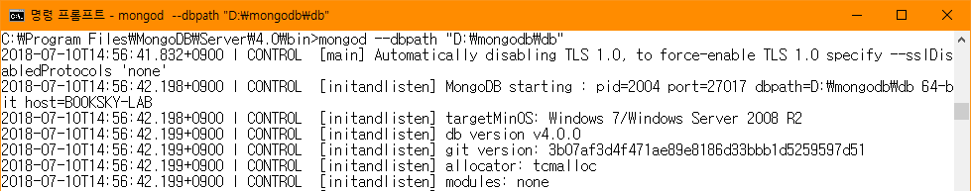
MongoDB
MongoDB 서버 실행
mongod [인자]
주요 인자
--bind_ip “IP 주소”(기본 localhost)
--dbpath “데이터베이스 저장 위치”(기본 현재위치\data\db)
--port 포트 번호 지정(기본 27017)
--auth 서버에 접근 시 인증 필요

Slide 52
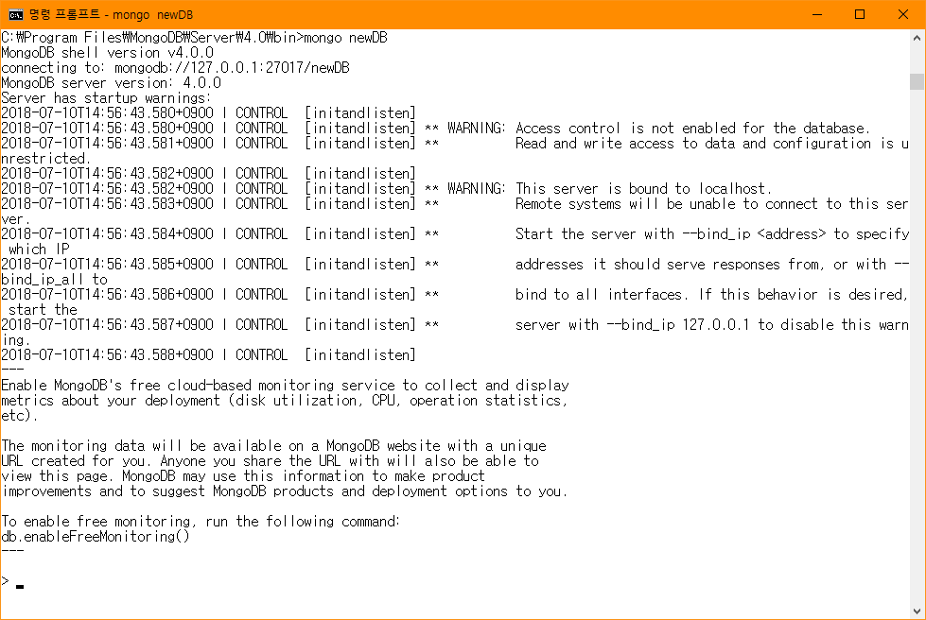
MongoDB
Mongo Shell 접속
mongo [인자] [DB명]
주요 인자
--host “IP 주소”
--port 포트 번호 지정(기본 27017)

Slide 53
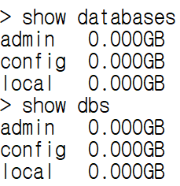
MongoDB
모든 DataBase 확인
show databases (show dbs)

Slide 54
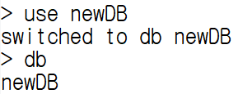
MongoDB
DataBase 생성 및 선택
use “DB명”
DB가 없을 경우, 새로운 DB를 생성하면서 해당 DB를 선택
DB가 있을 경우, 해당 DB를 선택
Notes:
여기서 show 윤 실행해보기

Slide 55
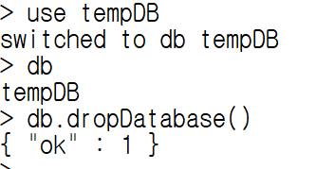
MongoDB
DataBase 제거
db.dropDatabase()
현재 선택중인 Database를 제거
Notes:
여기서 show 윤 실행해보기

Slide 56
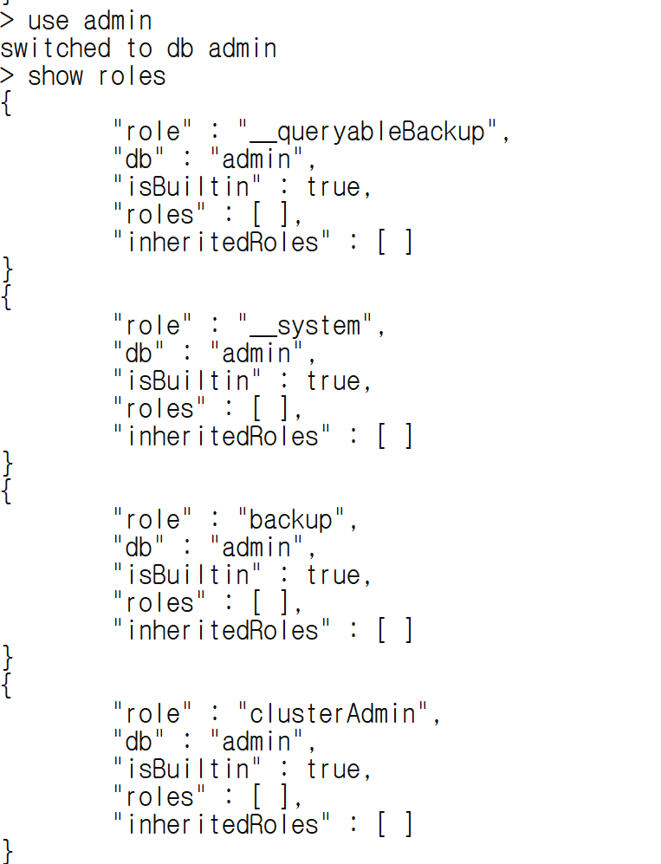
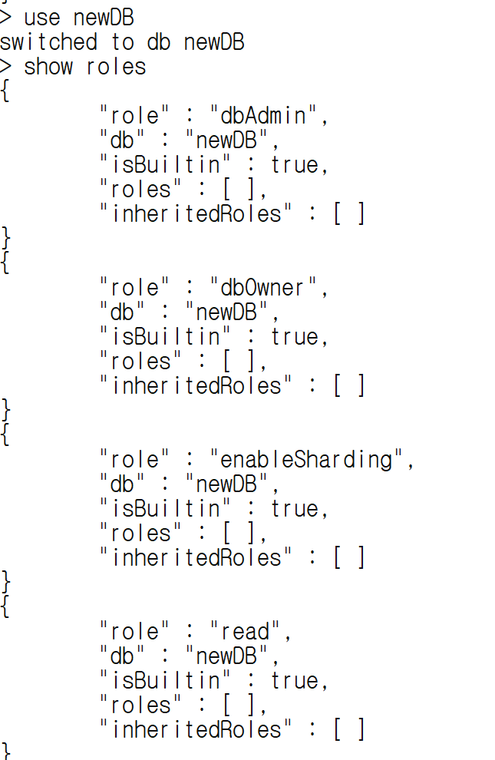
MongoDB
사용자 설정
show roles
사용 가능한 권한 출력
DB에 따라 설정 가능한 권한이 다름

Slide 57
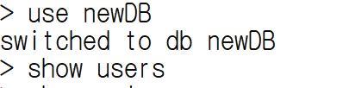
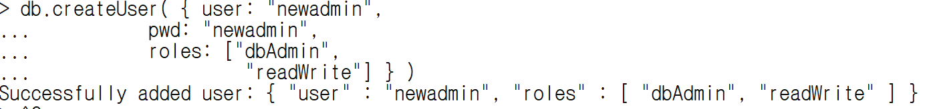
MongoDB
사용자 설정
db.createUser({
user: “사용자이름”,
pwd: “비밀번호”,
roles: [{role: ‘역할’, db: ‘관리 DB’}, {role: ‘역할’, db: ‘관리 DB’}, …]
});

Slide 58
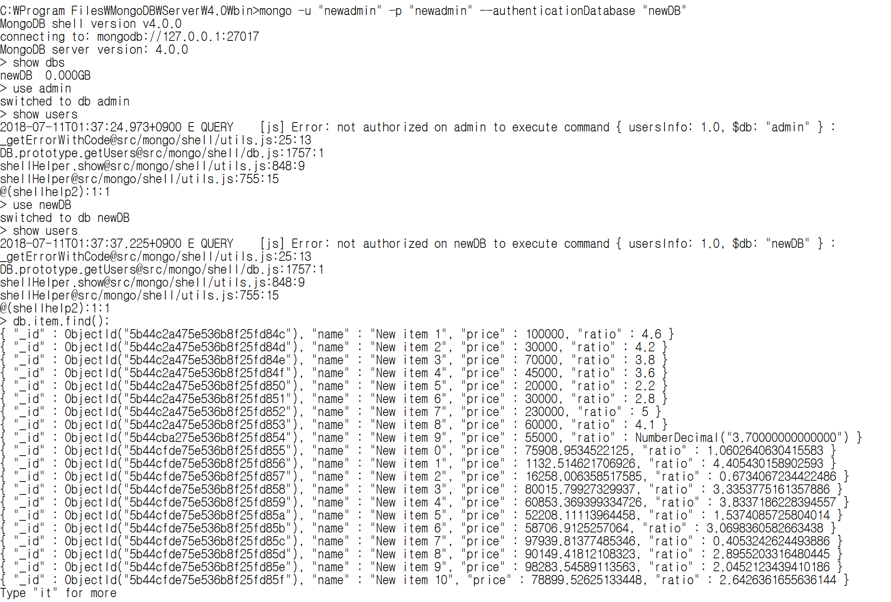
MongoDB
사용자 설정
mongo –u ‘ID’ –p ‘비밀번호’ –authenticationDatabase “접속 DB명”

Slide 59
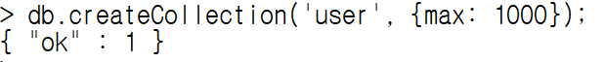
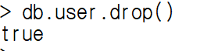
MongoDB
Collection 생성 및 제거
db.createCollection(‘collection명’, [인자])
주요 인자
capped : 크기가 고정된 collection으로 생성, 용량이 초과될 경우 가장 오래된 데이터를 덮어씀
size : collection의 크기를 bytes 단위로 지정
max : collection에 저장할 최대 document의 개수
db. ‘collection명’.drop()
Notes:
여기서 show 윤 실행해보기

Slide 60
MongoDB
CRUD

Slide 61
Create

Slide 62
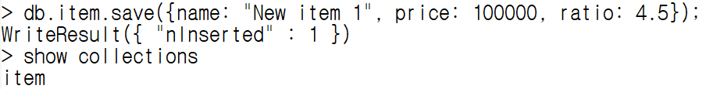
MongoDB
Document 생성
db.’collection 명’.save({dictionary 형태 데이터});
db.’collection 명’.insert({dictionary 형태 데이터});
만약 해당 collection이 없을 경우 자동적으로 collection을 생성

Slide 63
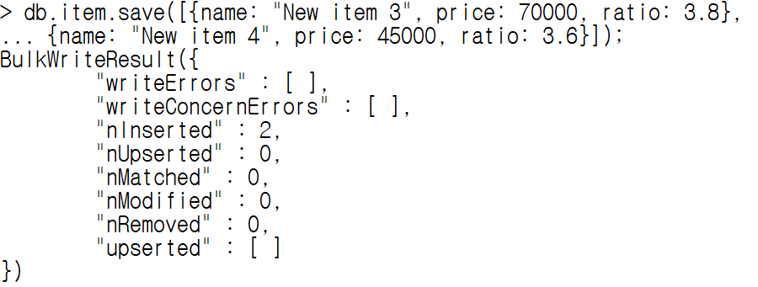
MongoDB
Document 생성
리스트 형태로 한 번에 여러 document를 생성 가능

Slide 64
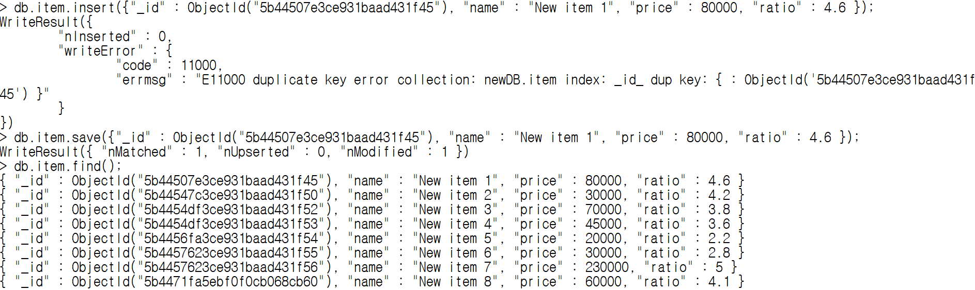
MongoDB
save VS insert
이미 존재하는 key값에 새롭게 document를 작성하려고 할 때
insert : 이미 존재하는 키 값이기 때문에 새로운 document를 삽입하지 않음
save : 기존에 존재하는 키 값의 document를 덮어쓰기 함

Slide 65
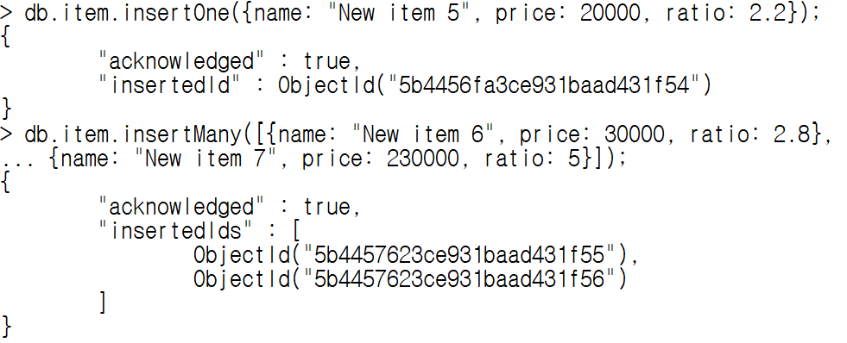
MongoDB
Document 생성
db.’collection 명’.insertOne({dictionary 형태 데이터});
db.’collection 명’.insertMany(리스트);
Insert는 특정 ODM에서는 deprecate된 명령어이기 때문에 insertOne 또는 insertMany 사용을 권장

Slide 66
MongoDB
Data Types
BSON의 Data Types과 동일
Type | Number | Alias | Notes | Type | Number | Alias | Notes
Double | 1 | “double” |  | DBPointer | 12 | “dbPointer” | Deprecated.
String | 2 | “string” |  | JavaScript | 13 | “javascript”
Object | 3 | “object” |  | Symbol | 14 | “symbol” | Deprecated.
Array | 4 | “array” |  | JavaScript (with scope) | 15 | “javascriptWithScope”
Binary data | 5 | “binData” |  | 32-bit integer | 16 | “int”
Undefined | 6 | “undefined” | Deprecated. | Timestamp | 17 | “timestamp”
ObjectId | 7 | “objectId” |  | 64-bit integer | 18 | “long”
Boolean | 8 | “bool” |  | Decimal128 | 19 | “decimal” | New in version 3.4.
Date | 9 | “date” |  | Min key | -1 | “minKey”
Null | 10 | “null” |  | Max key | 127 | “maxKey”
Regular Expression | 11 | “regex”

Slide 67
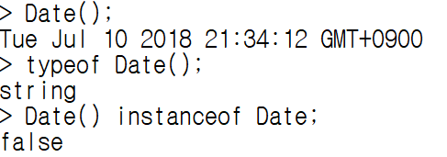
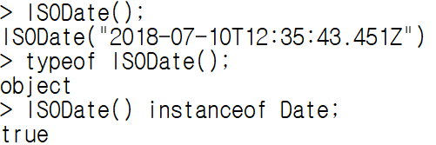
MongoDB
Data Types
Date();
현재 시간을 string값으로 반환
ISODate();
현재 시간을 object type으로 반환

Slide 68
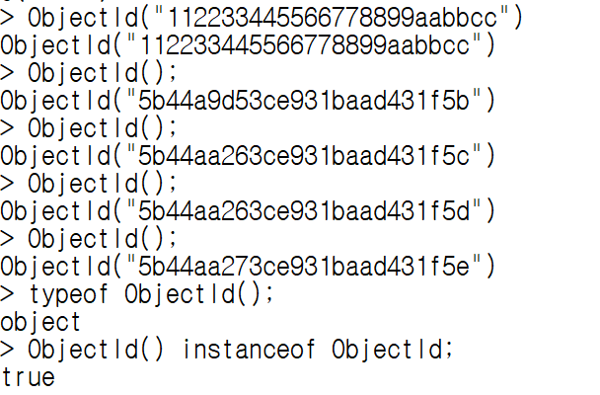
MongoDB
Data Types
ObjectId();
Document의 key값으로 사용되는 data type
12 바이트의 hexadecimal로 id값을 생성 가능
지정하지 않을 경우 index값을 순차적으로 생성

Slide 69
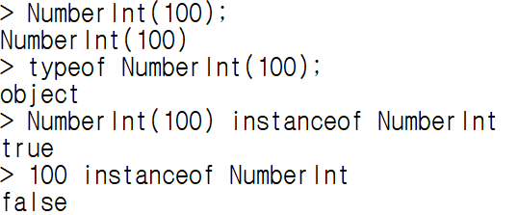
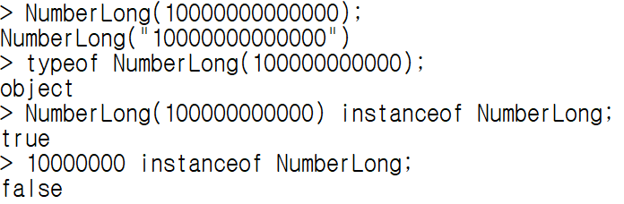
MongoDB
Data Types
MongoDB에서 별도로 지정하지 않을 경우, 모든 숫자는 Double type으로 설정
NumberInt
32비트형 정수 data type
NumberLong
64비트형 정수 data type

Slide 70
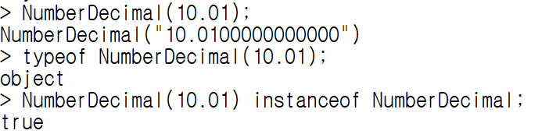
MongoDB
Data Types
NumberDecimal
128비트형 실수 data type

Slide 71
Read

Slide 72
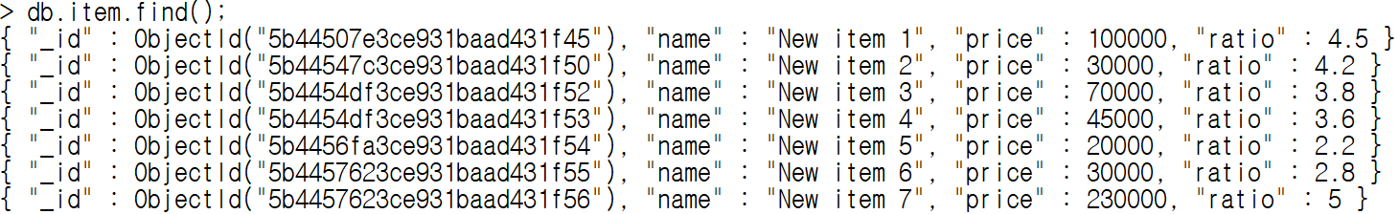

MongoDB
Document 탐색
db.’collection 명’.find({query});
아무것도 입력하지 않을 경우 collection 내의 모든 값을 출력
And 연산자처럼, 모든 조건을 만족하는 데이터 출력

Slide 73
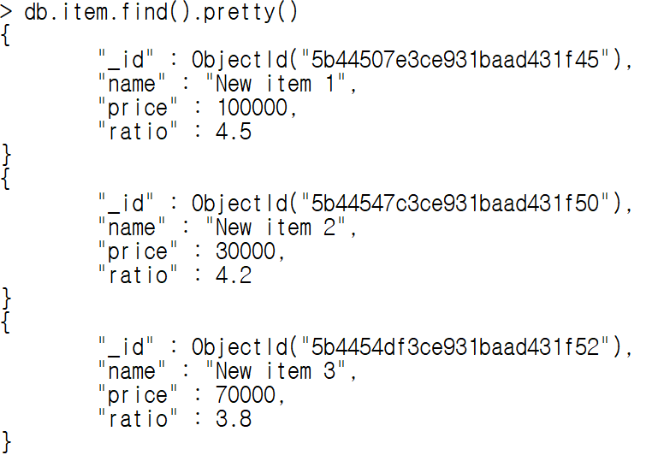
MongoDB
Document 탐색
db.’collection 명’.find({query}).pretty()
출력을 보기 쉽게 깔끔하게 보정

Slide 74
MongoDB
비교 연산 Query
비교 연산
operator | 설명
$eq | (equals) 주어진 값과 일치하는 값
$gt | (greater than) 주어진 값보다 큰 값
$gte | (greather than or equals) 주어진 값보다 크거나 같은 값
$lt | (less than) 주어진 값보다 작은 값
$lte | (less than or equals) 주어진 값보다 작거나 같은 값
$ne | (not equal) 주어진 값과 일치하지 않는 값
$in | 주어진 배열 안에 속하는 값
$nin | 주어빈 배열 안에 속하지 않는 값

Slide 75
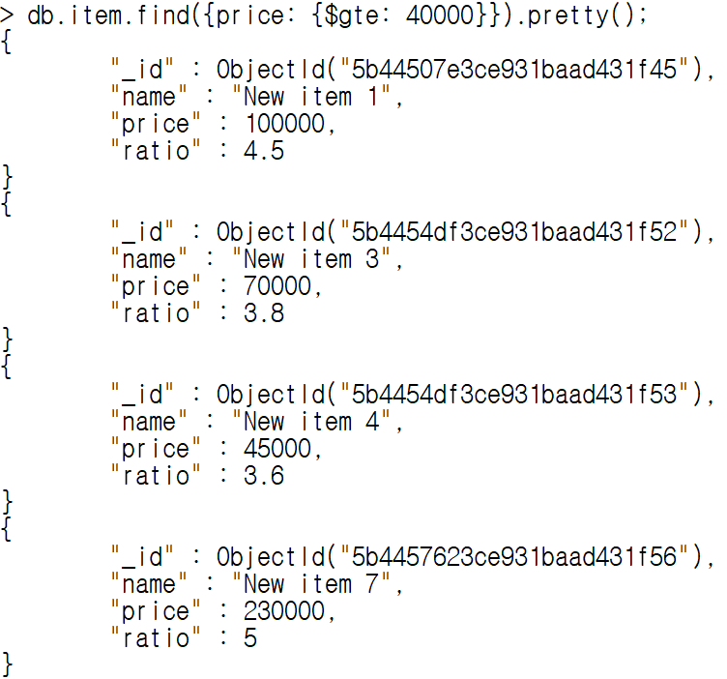
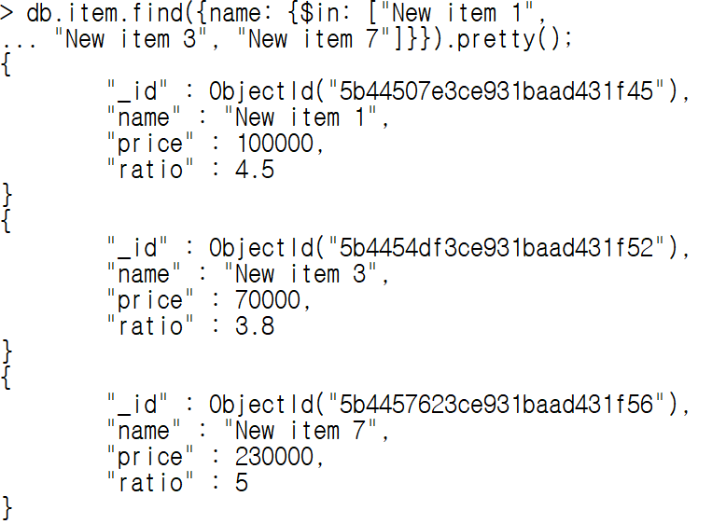
MongoDB
비교 연산 Query

Slide 76
MongoDB
논리 연산 Query
논리 연산
operator | 설명
$or | 주어진 조건중 하나라도 true 일 때 true
$and | 주어진 모든 조건이 true 일 때 true
$not | 주어진 조건이 false 일 때 true
$nor | 주어진 모든 조건이 false 일 때 true

Slide 77
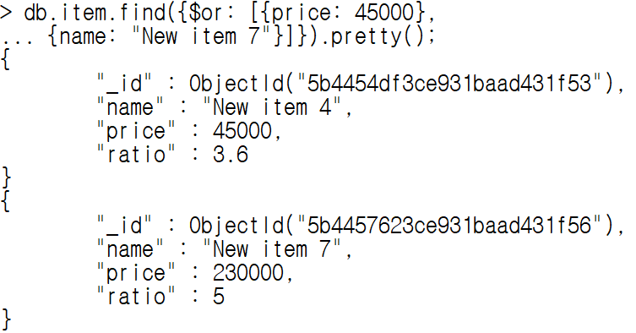
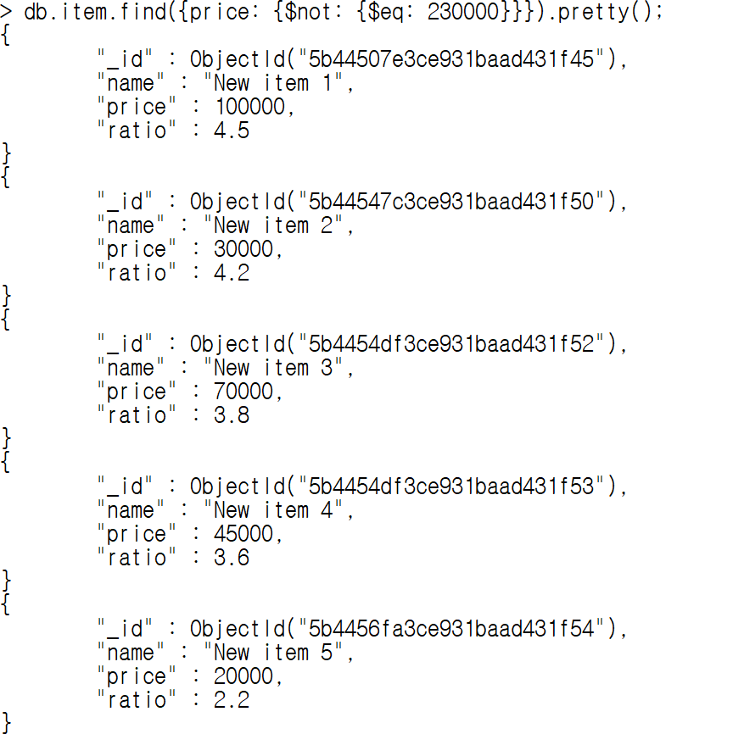
MongoDB
논리 연산 Query

Slide 78
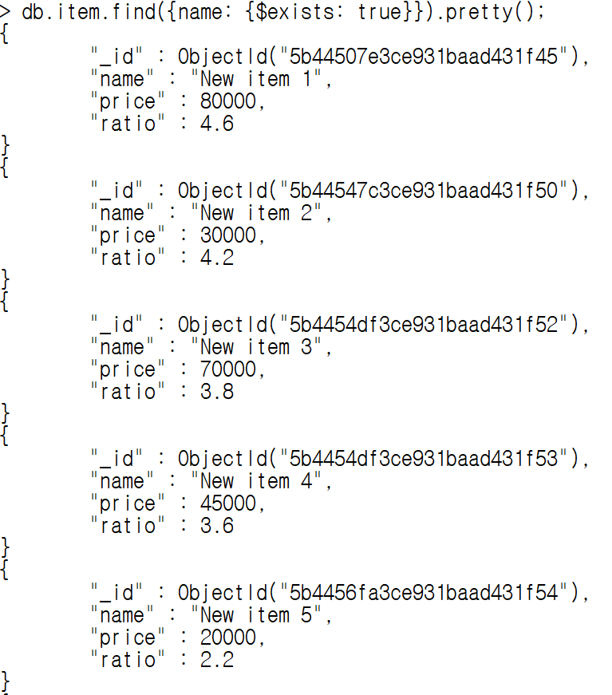
MongoDB
요소 Query
$exist : true/false
해당 field의 존재하는지 여부를 확인

Slide 79
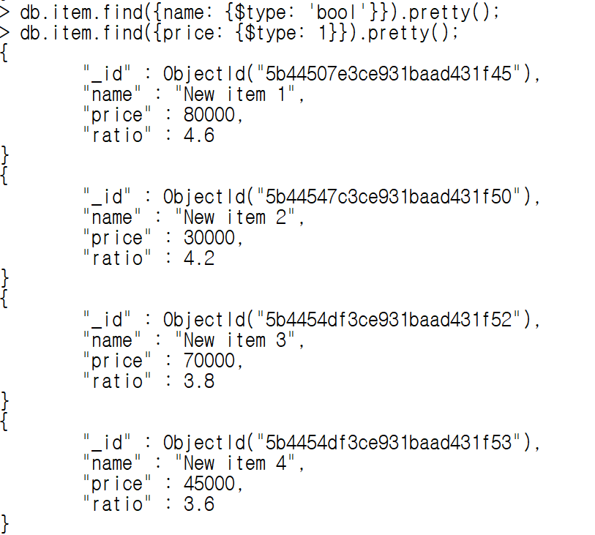
MongoDB
요소 Query
$type
해당 file의 자료형이 일치하는 document만 선택

Slide 80
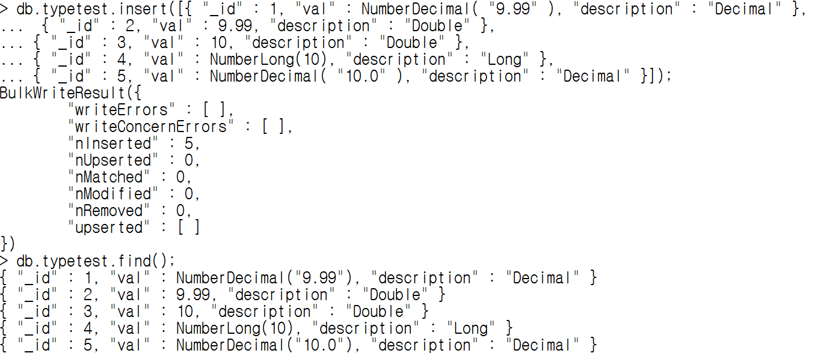

MongoDB
요소 Query
More Example

Slide 81

MongoDB
요소 Query
Another Example
정수 꼴의 data는 type이 달라도 값으로 find 가능

Slide 82


MongoDB
정규식 Query
$regex 연산
정규식을 이용하여 Document 검색 가능
{ <field>: { $regex: /pattern/} }
{ <field>: { $regex: 'pattern’ } }
{ <field>: /pattern/}

Slide 83

MongoDB
Projection
특정한 field를 선택하여 출력

Slide 84

MongoDB
Cursor method
sort()
선택한 field에 대해서 정렬하여 출력
1 : 오름차순, -1 : 내림차순

Slide 85

MongoDB
Cursor method
limit()
선택한 document의 출력 개수에 제한을 둠
skip()
선택한 document의 head를 건너뛰고 출력

Slide 86

MongoDB
Cursor method
count()
선택한 document의 개수 확인

Slide 87
Update

Slide 88

MongoDB
Document 수정
db.’collection 명’.update({query}, {update값}, {인자});
주요 인자
upsert : true일 경우, query에 해당하는 문서가 없을 경우, 새롭게 document 생성
multi : true일 경우, 여러 개의 document를 수정
document의 내용이 update값 자체로 변한다는 점에 주의

Slide 89

MongoDB
Document 수정

Slide 90


MongoDB
Field 수정 연산 Query
$set
특정 field만 수정
$unset
특정 field 제거

Slide 91

MongoDB
Field 수정 연산 Query
$inc
특정 field의 값을 증감

Slide 92

MongoDB
Field 수정 연산 Query
$mul
특정 field의 값에 곱

Slide 93

MongoDB
Field 수정 연산 Query
$rename
field의 이름을 새롭게 교체

Slide 94

MongoDB
Field 수정 연산 Query
$min
Field 값이 주어진 값보다 클 경우 새 값으로 교체

Slide 95

MongoDB
Field 수정 연산 Query
$max
Field 값이 주어진 값보다 작을 경우 새 값으로 교체

Slide 96
MongoDB
Document 수정
db.’collection 명’.updateOne()
검색된 항목 중 최상위 항목만 수정
update의 multi를 false로 설정한 것과 동일하게 작동
db.’collection 명’.updateMulti()
검색된 항목 모두 수정
update의 multi를 true로 설정한 것과 동일하게 작동
db.’collection 명’.replaceOne()
검색된 항목을 주어진 값으로 수정
update에서 $set이나 $inc 인자 없이 교체하는 것과 동일하게 작동

Slide 97
MongoDB
Document 수정
db.’collection 명’.updateOne()
검색된 항목 중 최상위 항목만 수정
update의 multi를 false로 설정한 것과 동일하게 작동
db.’collection 명’.updateMulti()
검색된 항목 모두 수정
update의 multi를 true로 설정한 것과 동일하게 작동
db.’collection 명’.replaceOne()
검색된 항목을 주어진 값으로 수정
update에서 $set이나 $inc 인자 없이 교체하는 것과 동일하게 작동

Slide 98
Delete

Slide 99

MongoDB
Document 제거
db.’collection 명’.remove({query}, {인자})
주요 인자
justone : query 조건을 만족하는 document가 여러 개일 경우 하나만 제거

Slide 100


MongoDB
Document 제거
db.’collection 명’.deleteOne({query})
query를 만족하는 document가 여러 개일 경우 하나만 삭제
justone을 설정했을 때와 동일하게 작동
db.’collection 명’.deleteMany({query})
query를 만족하는 document가 여러 개일 경우 전부 삭제
remove와 동일하게 가동

Slide 101
List & Embedded Document

Slide 102
MongoDB
List & Embedded Document
기존의 RDBMS와는 다르게, MongoDB는 schema가 고정되지 않은 NoSQL의 특징을 가지고 있음.
string, double등의 data가 아닌 list형태의 data 또한 field의 개체 값으로 보유가능
Embedded Document를 통해, join을 회피
한 document에서 관리할 수 있는 data를 최대한 모아서 관리
Document 내의 요소들을 효율적으로 관리하는 것이 중요

Slide 103

MongoDB
List & Embedded Document 추가
list 및 Document 추가
일반 insert 작업과 동일

Slide 104

MongoDB
List & Embedded Document 탐색
list 및 Document 탐색
list 내의 single data 유무여부로 document 탐색 가능
query에 list를 넣어서 탐색할 경우, list가 완벽하게 일치할 경우에만 탐색 가능

Slide 105

MongoDB
List & Embedded Document 탐색
list 및 Document 탐색
nested 접근을 통해 document 하위의 embedded document field값에 접근 가능
반드시 query의 field 값을 string 형태로 지정해야 함

Slide 106

MongoDB
List & Embedded Document 수정
$pop: {field 명: 1(-1)}
List에서 데이터를 순차적으로 꺼내기
1로 설정한 경우 list의 마지막부터, -1로 설정한 경우 list의 처음부터 요소를 꺼냄

Slide 107

MongoDB
List & Embedded Document 수정
$pull
조건을 만족하는 list 데이터를 꺼내기

Slide 108

MongoDB
List & Embedded Document 수정
$pullAll
field에 대해 일치하는 모든 값을 꺼내기

Slide 109

MongoDB
List & Embedded Document 수정
$push
field가 가리키는 list에 요소를 새롭게 추가
요소의 중복 여부에 관계 없이 데이터 추가
List에 List 추가를 시도할 경우, 각각의 요소가 추가되는 것이 아니라 list 통째로 새 요소로 추가됨

Slide 110

MongoDB
List & Embedded Document 수정
$addToSet
List에 해당 요소가 없으면 새롭게 추가
List에 해당 요소가 있을 경우, 아무런 수정도 발생하지 않음
List에 List 추가를 시도할 경우, 각각의 요소가 추가되는 것이 아니라 list 통째로 새 요소로 추가됨

Slide 111

MongoDB
List & Embedded Document 수정
$each
List에 요소를 추가할 때, List를 통째로 추가하는 것이 아니라 요소들을 하나씩 추가

Slide 112
Shell Script

Slide 113

MongoDB
Script
JavaScript 포맷의 script를 shell상에서 직접 실행 가능

Slide 114

MongoDB
Function
자주 사용하는 query 기법을 함수로 작성하여 사용

Slide 115

MongoDB
Batch Insertion Example

Slide 116
Indexing

Slide 117

MongoDB
Indexing
Indexing
document에 index를 부여하지 않을 경우 read에 오랜 시간 소요
찾고자하는 document를 빠르게 찾기 위해 index를 작성

Slide 118
MongoDB
Indexing
Indexing 작업 전
collection으로부터 document를 순차적으로 탐색
Indexing 작업 후
index의 key값을 통해 document의 위치를 추적 가능
1 | 2 | 3 | 4 | 5 | 6 | 30 | 40 | 50 | 60 | 70 | 80 | 82 | 84 | 86

Slide 119

MongoDB
index 확인
db. ’collection 명’.getIndexes();
현재 collection에 생성된 모든 index 출력
기본적으로 ‘_id’값을 기준으로 한 index가 생성되어있음

Slide 120

MongoDB
단일 index 생성
db. ’collection 명’.createIndex({key: 1(-1)})
1 : 오름차순, -1 : 내림차순

Slide 121


MongoDB
복합 index 생성
db. ’collection 명’.createIndex({key 값들})
다양한 key값들을 기준으로 index를 생성
자주 사용하는 query 조합에 맞춰 indexing 할 경우 성능 향상
복합 index로는 단일 key값의 값을 찾을 수 없음
db.’collection 명’.totalIndexSize();
생성된 index의 크기(byte 단위) 확인 가능

Slide 122
MongoDB
index 크기 확인
db. ’collection 명’.createIndex({key 값들})
다양한 key값들을 기준으로 index를 생성
자주 사용하는 query 조합에 맞춰 indexing 할 경우 성능 향상
복합 index로는 단일 key값의 값을 찾을 수 없음

Slide 123

MongoDB
index 제거
db.’collection 명’.dropIndex({key 값});
해당 key값 또는 key값의 조합을 만족하는 index 삭제

Slide 124

MongoDB
index 제거
db.’collection 명’.dropIndexes();
해당 collection의 모든 index 제거

Slide 125
Practice

Slide 126
MongoDB
Practice
다음 명세를 만족하는 데이터베이스를 MongoDB로 구축해보기
소셜 미디어
사용자는 회원가입 할 때, 이름과 ID, 비밀번호, 그리고 이메일 주소를 반드시 입력해서 가입해야 한다.
회원가입 후 주소에 대한 개인정보를 입력할 수 있게 되어있다. 주소설명과 주소지, 그리고 해당 주소의 전화번호를 기입하게 되어있으며, 한 사람은 여러 주소를 등록할 수 있다.
회원가입 후 프로필사진을 등록할 수 있다. (사진은 url 주소로 관리한다.)
사용자는 친구를 등록할 수 있다.(편의상 내가 친구를 일방적으로 등록하는 경우로 가정) 이 때 범주(가족, 친한 친구, 직장 동료)를 만들어서 친구를 관리할 수 있다.
사용자는 소셜미디어에 피드를 작성할 수 있다. 피드에는 피드를 작성한 사람과 내용, 피드를 작성한 시간이 기록되며, 사진을 첨부할 경우 여러 장 첨부할 수 있다. (사진은 url 주소로 관리한다.)
비밀 그룹을 생성할 수 있다. 그룹은 그룹 생성자와 그룹 관리자, 그리고 그룹 참가자로 구성된다. 이 때 각 사용자는 비밀 그룹 내에서만 사용할 수 있는 닉네임과 프로필 사진을 등록할 수 있다.

Slide 127
MongoDB
Practice
구축된 MongoDB를 기반으로 다음의 작업 수행해보기
임의의 개인정보를 가진 사용자 5명 생성
각각의 사용자에 대해 프로필 사진 정보를 입력(아무런 값을 넣어도 됨)
이 중 2명은 주소지를 등록하지 않고, 2명은 1개의 주소만을 등록하며, 나머지 1명은 3개의 주소를 등록하도록 설정
모든 사용자가 최소한 1명 이상의 친구를 가지도록 설정. 단, 2명 이상의 친구를 가진 사용자가 적어도 한 명은 있어야함. 각각의 사용자에 대해서 임의의 친구 범주를 가지도록 설정
각각의 사용자에 대해서 피드를 적어도 1개씩 생성
단 2개 이상의 피드를 가진 사용자가 적어도 한 명은 있어야함
1개의 비밀 그룹을 생성
비밀 그룹은 한 명의 그룹 생성자와, 한 명의 그룹 관리자, 그리고 3명의 그룹 참여자를 가지고 있음.
각각의 참여자에 대해 임의의 닉네임과 프로필 사진 부여

